Slide 1
5A级社会组织 百家示范基地
2018年第四期高新认定申报培训
高企资格申报 实战篇
2018年7月20日

Slide 2
课程提纲
高新申报条件
高新申报准备
研发费用辅助账
高新材料解密

Slide 3
第一部分 高新申报条件

Slide 4
高新技术企业资格
国高新
村高新

Slide 5
国高新 & 村高新
《中关村国家自主创新示范区科技型小微企业研发费用支持资金管理办法（试行）》
中关村高新技术企业
成立时间在5年（含）以内
从业人员100人以下
营业收入1000万元以下的企业
1、年研发费用总额在10-100万，按5%给予补助。
2、年研发费用总额高于100--500万，按10万元给予补助。
3、年研发费用总额高于(含)500万，按20万元给予补助。

Slide 6
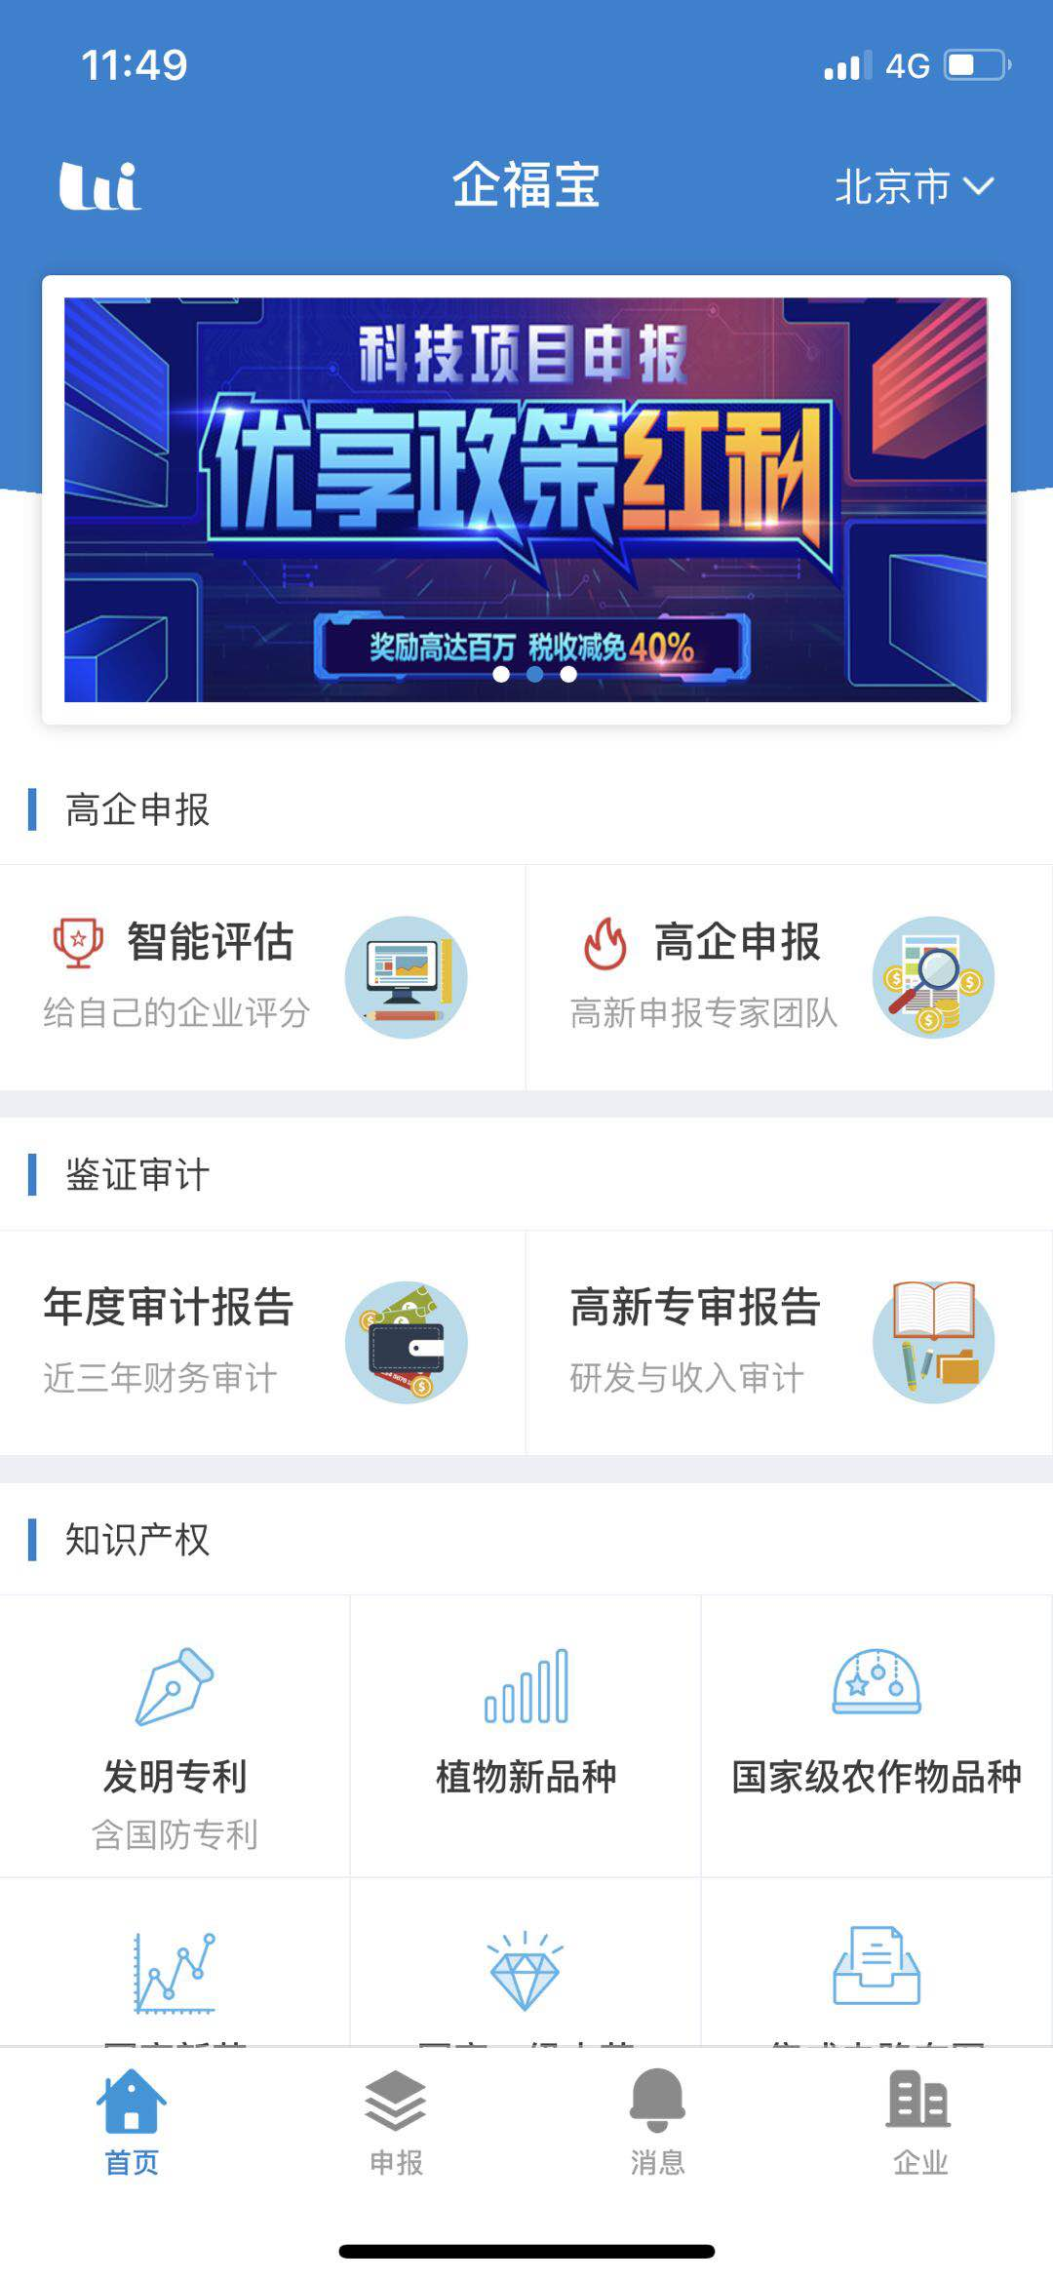
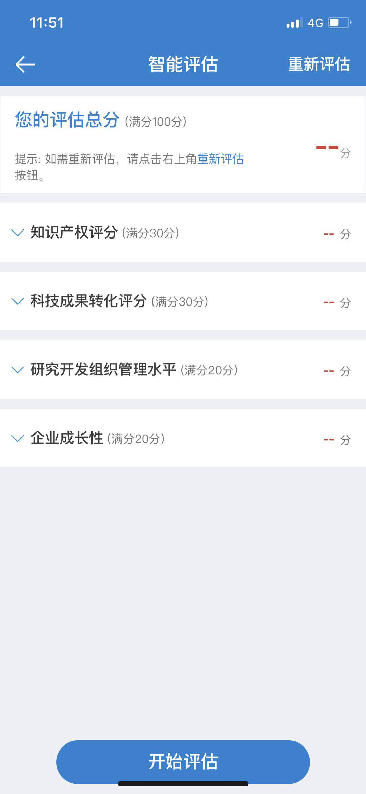
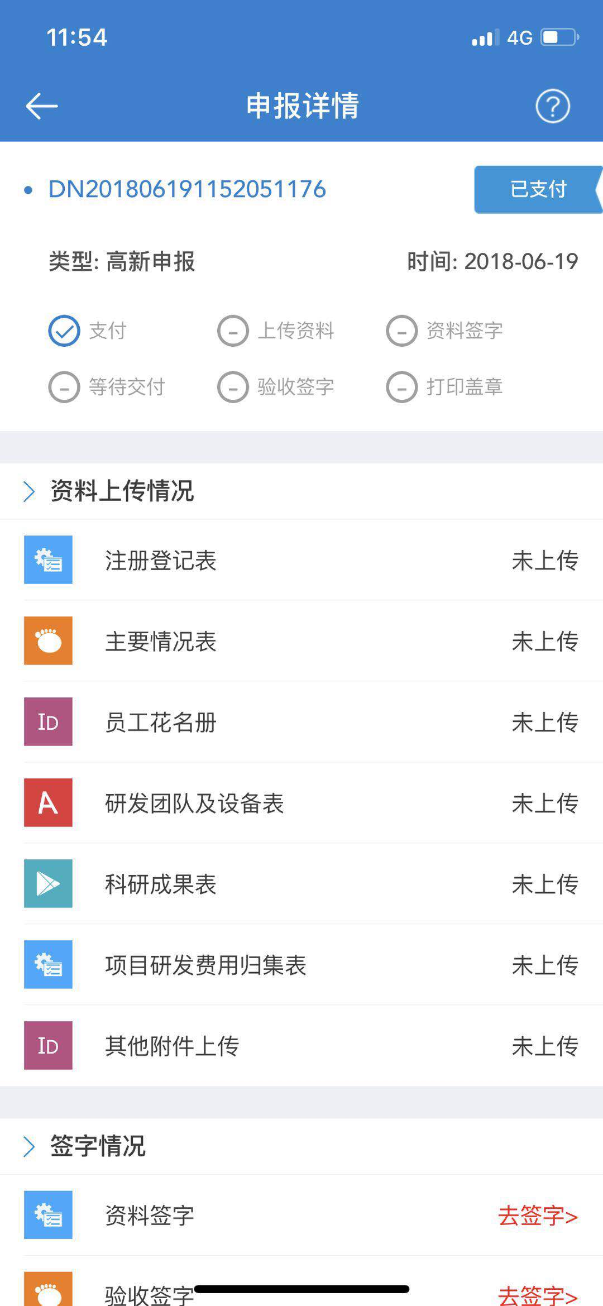
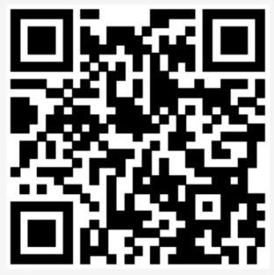
高新自助申报平台

Slide 7
高新关键词
高 新
核心
自主
知 识 产 权

Slide 8
申报条件
1
前 提
属于八大领域内的科技企业
2
核 心
知识产权、主营业务收入
3
指 标
人员、研发费用、高新收入
4
材 料
研发立项、科技成果转化证明、研发组织管理、专审及辅助账

Slide 9
申报条件
1个前提条件
企业技术产品属于《国家重点支持的高新技术领域》规定的范围。
八大领域
1、电子信息
2、生物与新医药
3、航空航天
4、新材料
5、高技术服务
6、新能源与节能
7、资源与环境
8、先进制造与自动化
自主核心技术

Slide 10
申报条件
一级 领域 | 二级领域
电子信息 | （一）软件、（二）微电子技术、（三）计算机产品及其网络应用技术、（四）通信技术（五）广播影视技术、（六）新型电子元器件、（七）信息安全技术、（八）智能交通和轨道交通技术
生物与新医药 | （一）医药生物技术、（二）中药、天然药物、（三）化学药研发技术、（四）药物新剂型与制剂创制技术、（五）医疗仪器、设备与医学专用软件、（六）轻工和化工生物技术、（七）农业生物技术
航空航天 | （一）航空技术、（二）航天技术
新材料 | （一）金属材料、（二）无机非金属材料、（三）高分子材料、（四）生物医用材料、（五）精细和专用化学品（六）与文化艺术产业相关的新材料
高技术服务 | （一）研发与设计服务、（二）检验检测认证与标准服务、、（三）信息技术服务、（四）高技术专业化服务、（五）知识产权与成果转化服务、（六）电子商务与现代物流技术、（七）城市管理与社会服务、（八）文化创意产业支撑技术
新能源与节能 | （一）可再生清洁能源、（二）核能及氢能、（三）新型高效能量转换与储存技术、（四）高效节能技术
资源与环境 | （一）水污染控制与水资源利用技术、（二）大气污染控制技术、（三）固体废弃物处置与综合利用技术、（四）物理性污染防治技术、（五）环境监测及环境事故应急处理技术、（六）生态环境建设与保护技术、（七）清洁生产技术、（八）资源勘查、高效开采与综合利用技术
先进制造与自动化 | （一）工业生产过程控制系统、（二）安全生产技术、（三）高性能、智能化仪器仪表、（四）先进制造工艺与装备、（五）新型机械、（六）电力系统与设备、（七）汽车及轨道车辆相关技术、（八）高技术船舶与海洋工程装备设计制造技术、（九）传统文化产业改造技术

Slide 11
申报条件
2个核心条件
制高点
知识产权
核心
与主营业务、技术、研发、成果转化具有直接技术支撑。
自主
企业法人完全拥有。
核算基数
主营业务收入
与公司核心技术相关的收入。

Slide 12
申报条件
知识产权
I 类
II 类
发明专利（含国防专利）
植物新品种
国家级农作物品种
国家新药
国家一级中药保护品种
集成电路布图设计专有权
实用新型专利
外观设计专利
软件著作权
Ⅱ类知识产权在申请高新时，仅限使用一次。

Slide 13
申报条件
硬指标
3个关键指标
（1）科技人员占比 ≥ 10%
（2）研发费用占比：5% 、4% 、3%
（3）高新技术收入占比： ≥ 60%

Slide 14
认定条件
申报条件
科技人员占比
科技人员占企业当年职工总数的比例不低于10%。
大专学历
对科技人员确认原则
原则一：研发、技术创新人员；与之相关的管理和技术服务人员。
原则二：累计实际工作时间在183天以上。
√
我有劳动合同，且工作满183天
√
我是兼职/临时工，但工作满183天。

Slide 15
申报条件
1、研发费用占比
NEW
研发费用
销售收入
销售收入≤5000万，不低于5%；
5000万 <销售收入≤20000万，不低于4%；
销售收入>20000万，不低于3%。
最近一年
主营业务收入 + 其他收入
2、高新技术产品（服务）收入
高新技术产品（服务）收入
总收入
≥
60%
公司全部收入 — 不征税收入

Slide 16
申报条件
对研发费用占比的确认原则
原则一：企业研究开发费用占比是企业近三个会计年度的研究
开发费用总额占同期销售收入总额的比值。
原则二： 最近一年的研发费用比例也必须遵循5%、4%、3%的
标准。
税务机关每年都有稽查、核查！
每年都要符合比例！！！

Slide 17
申报条件
对高新技术产品（服务）收入的定义
——企业通过研发和相关技术创新活动，取得的产品（服务）收入与技术性收入的总和。其中，技术性收入包括：
（1）技术转让收入：指企业技术创新成果通过技术贸易、技术转让所获得的收入；
（2）技术服务收入：指企业利用自己的人力、物力和数据系统等为社会和本企业外的用户提供技术资料、技术咨询与市场评估、工程技术项目设计、数据处理、测试分析及其他类型的服务所获得的收入；
（3）接受委托研究开发收入：指企业承担社会各方面委托研究开发、中间试验及新产品开发所获得的收入。
自产产品销售
产品相关服务
技术转让
技术服务
技术开发

Slide 18
申报条件
4类材料
研发立项
科技成果转化证明
研发组织管理
高新专审
研发费用辅助账

Slide 19
高新评审
71分通过
高新资格评审：企业创新能力评价
知识产权类型、技术含量、数量、获取方式
30’
知识产权
企业参与编制国家标准、行业标准、检测方法、技术规范的情况
+2’
加分项
科技成果转化能力
科技成果、转化数量
30’
研究开发组织管理水平
科研创新的软硬环境
20’
净资产增长率
企业成长性
20’
销售收入增长率

Slide 20
难点解读
知识产权
到底需要几个知识产权？
根据《高新技术企业认定管理办法》（国科发火〔2016〕32号）规定，知识产权的评分不再以数量作为唯一的标准，而是分为了4个考核方面：
1、技术的先进程度
2、对主要产品（服务）在技术上发挥核心支持作用
3、知识产权数量
4、知识产权获得方式
！
仅仅在知识产权数量的评分方面，1项及以上 Ⅰ类，最高得8分； 5项及以上 Ⅱ类最高得6分。
不能简单认为这个数量就够了，还需要与科技成果转化的考核结合起来。

Slide 21
难点解读
科技成果转化
到底怎么评判？
根据《高新技术企业认定管理办法》（国科发火〔2016〕32号的解释.
转化形式
科技成果
转化内容
转化数量

Slide 22
难点解读
结论
知识产权数量决定科技成果数量，继而决定了科技成果转化的数量。
1项及以上 Ⅰ类，或者 5项及以上 Ⅱ类知识产权，只能单方面在知识产权评分上有影响，对科技成果转化的评价还远远不够。
科技成果转化数量已要求年均不低于5项，企业要在这个评分上取得高分，就必须取得更多数量的知识产权，建议三年内不低于15项。

Slide 23
第二部分 高新申报准备

Slide 24
高新申报准备
抓
掌握政策
监控过程
掌控风险
放
材料整理
文字撰写
流程事务

Slide 25
高新申报准备
1、准备工作
我们要做什么？
我们要怎么做？
高新主线
研发项目（RD）
核心自主
知识产权
税务核查
技术收入（PS）
专家评审

Slide 26
高新申报准备
化解风险秘诀——理顺高新勾稽关系。
研发体系
科技成果转化
立项
一对多
多对一
样品、样机
研发人员
销售产品
RD项目
核心自主
知识产权
PS项目
研发费用
技术服务
直接对应关系
组织管理
检测、鉴定报告
产学研

Slide 27
高新申报准备
组织管理
技术部门
1、规划、申请知识产权
2、规划、拟定研发项目
3、划分参与项目技术人员
行政/人力部门
1、提供员工花名册、劳动合同、学历证书
2、提供项目人员工资明细
财务部门
1、核算研发费用、技术收入总额
2、编制项目研发费用明细

Slide 28
第三部分 研发费用辅助账

Slide 29
研发费用辅助账
搭建高新研发体系
高新研发体系五大模块
知识产权
研发团队
研发项目
研发投入
技术收入

Slide 30
研发费用辅助账
体系搭建流程
研发
团队
知识
产权
做统计
做分配
高新
收入
做匹配
研发
费用
拟
定
研发
项目
做归集

Slide 31
研发费用辅助账
研发费用归集核算
研发费用
人员人工
正式员工的资薪金、五险一金；外聘人员的劳务费。
直接投入
原材料、水电、模具、样品、检验费、维护费、租赁费。
折旧与长期待摊
仪器和设备、建筑物的折旧费用、长期待摊费用。
无形资产摊销
购入的专有技术（知识产权、技术许可）费用摊销。
设计费用
工序、技术规范、操作特性方面的设计费用。
装备调试费用与试验费用
研发设备、仪器的安装调试费用；新药研制的临床试验费、勘探开发技术的现场试验费、田间试验费等。
委托外部研发
委托机构或个人的技术开发。按发生额80％计入研发费用。
其他
技术资料及翻译、专家咨询、高新科技研发保险费，研发成果的检索、论证、评审、鉴定、验收费用，知识产权的申请费、注册费、代理费，会议费、差旅费、通讯费等。不得超过研究开发总费用的20%。

Slide 32
研发费用辅助账
人员人工费用
主要从事研究开发项目的专业人员.
研究人员
具有专业技术知识和经验，参与研发工作的人员.
技术人员
四类人员
参与研究开发活动的技工.
辅助人员
签订劳务用工协议、临时聘用人员、劳务派遣人员。
外聘人员

Slide 33
研发费用辅助账
其他费用计算方式
其他相关费用限额＝第１项至第５项的费用之和×20％/(1-20%)。
项目 | A（万元） | B（万元）
研发费用总额 | 100 | 100
1-5项费用 | 88 | 75
其他费用 | 12 | 25
其他费用限额 | 22 | 18.75
高新研发费用 | 88+12=100 | 75+18.75=93.75

Slide 34
第四部分 高新材料解密

Slide 35
高新材料
高新材料清单
序号 | 基础材料名称
1 | 企业注册登记表
2 | 企业基本信息表
3 | 营业执照副本
4 | 税务登记证书(三证合一的不用提供)
5 | 2015-2016-2017年的审计报告：包含财务报表、附注、财务情况说明书。
6 | 员工情况说明、企业职工的花名册
7 | 公司获得授权的全部知识产权证书 2015--2017之间
8 | 研发机构的设置情况说明
9 | 近三年内购置的研发设备清单，及购置发票
10 | 近三年中自产产品销售合同，及对应的发票复印件
11 | 2015-2016-2017年三年《企业所得税纳税申报年报表》
12 | 公司资质、获奖材料：产品质量证书、软件测试报告、体现认证证书、荣誉证书
13 | 研发费用辅助账表

Slide 36
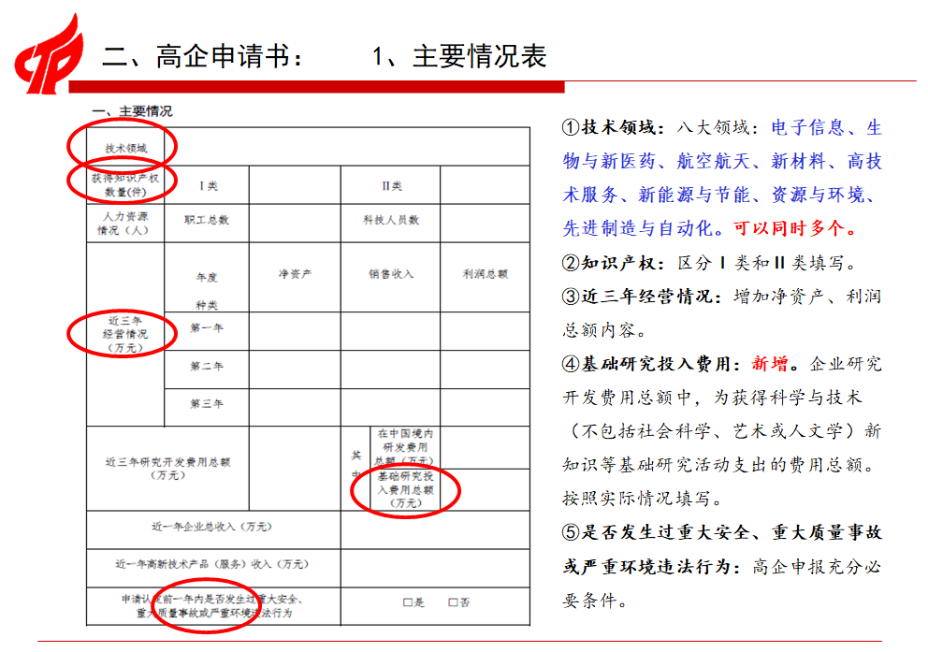
高新材料

Slide 37
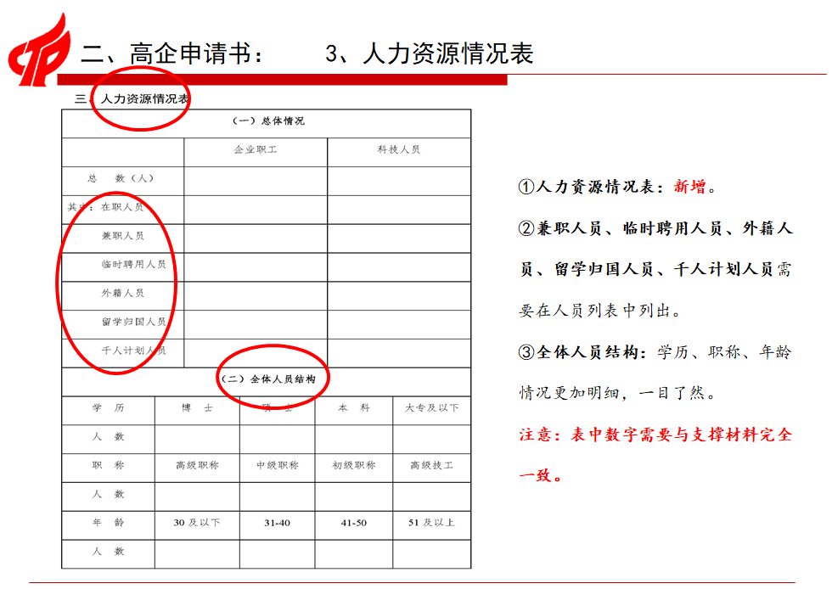
高新材料

Slide 38
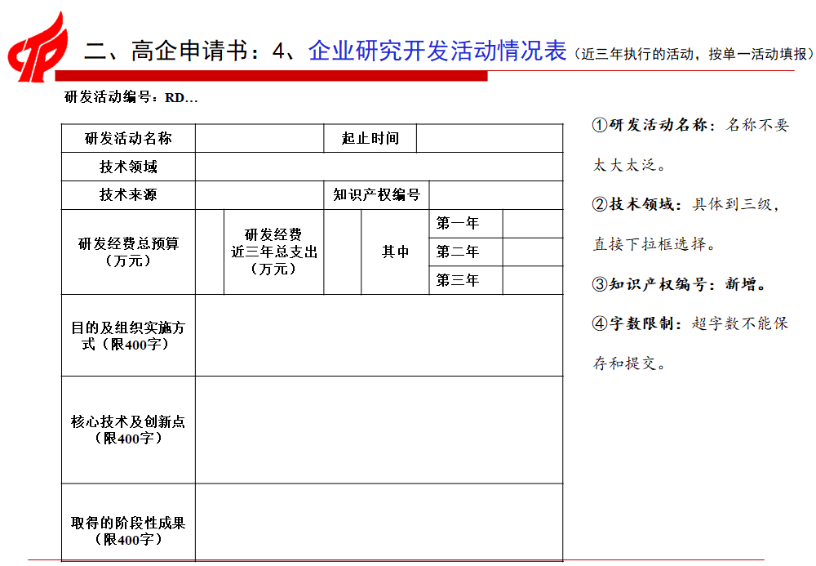
高新材料

Slide 39
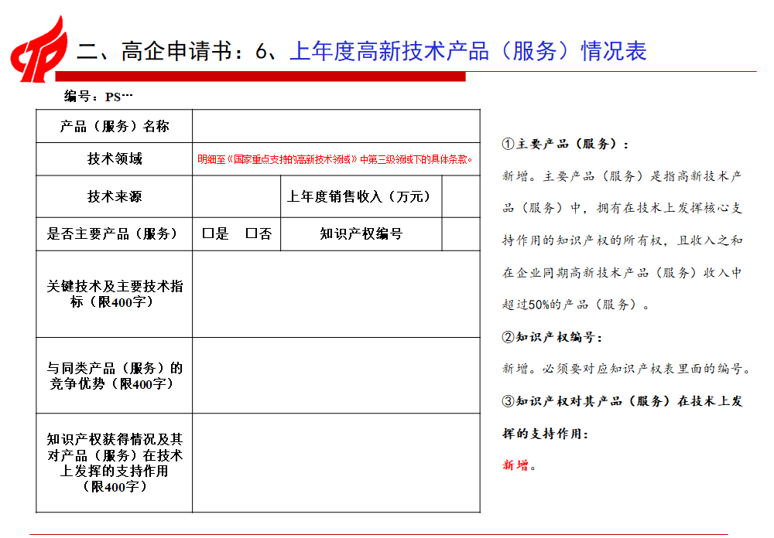
高新材料

Slide 40
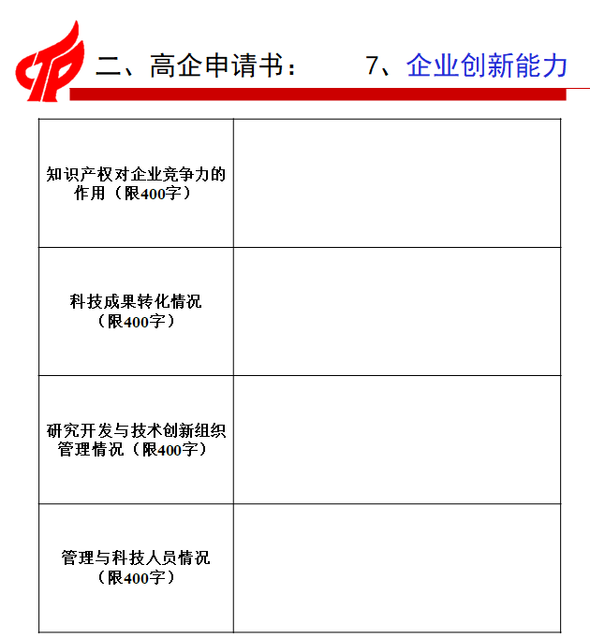
高新材料

Slide 41
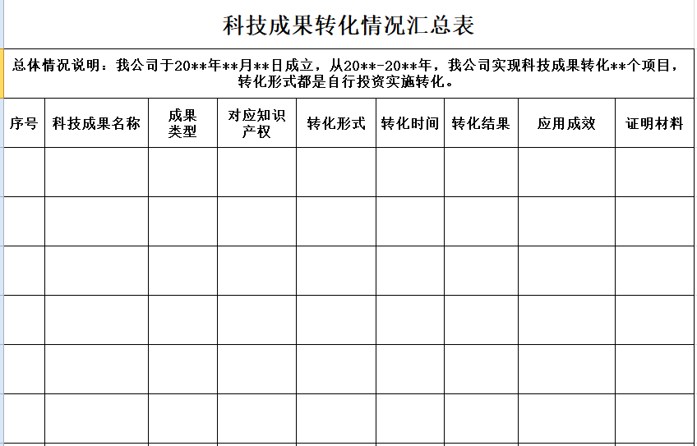
高新材料

Slide 42
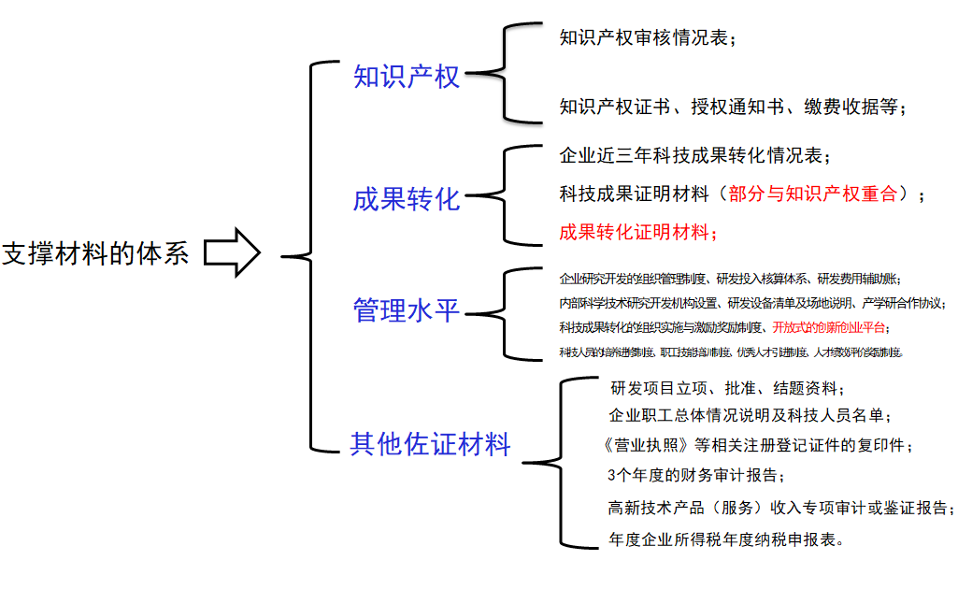
高新材料

Slide 43
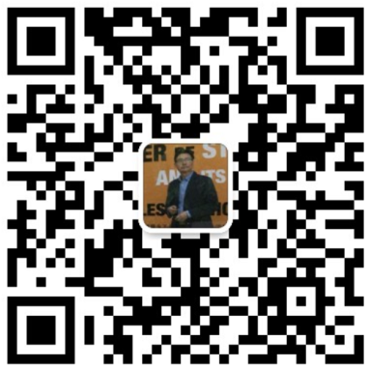
企福宝
Thanks.
张锋
13718280850

